Slide 1
NorfeuS.COOP
Carrer: Ponent s/n 17480 Roses (Girona)
Correu: norfeuscoop@gmail.com
Tel.:972150567
Fax: 972151322

Slide 2
Taps de Cadaqués Ref.01
DESCRIPCIÓ DEL PRODUCTE:
La base és un pa de pessic elaborat amb sucre, ous i farina, sucat amb almívar i amb una mica de sucre per sobre. El seu nom es deu al fet que prenen una forma similar als taps de cava. És un dolç que es pren en el berenar o flamejat amb rom a les postres.
PREU: 9,50€ 15 UNITATS

Slide 3
Anxoves de Roses 300gr. Ref.02
DESCRIPCIÓ DEL PRODUCTE:
Filet de Anxova de Roses amb oli d'oliva. Segell qualitat Girona Excel·lent 2014.
Aquestes anxoves són perfectes per a qualsevol ocasió i amb bona companyia amb pa amb tomàquet i un bon vi blanc.
PREU: 5.94 €

Slide 4
Fumet de Roses 900ml Ref.03
DESCRIPCIÓ DEL PRODUCTE:
Brou de peix obtingut a partir de la cocció de diferents vegetals amb peix i marisc, envasat en format de 900 ml en envàs de vidre i esterilitzat. Sense obrir, es pot emmagatzemar a temperatura ambient. Un cop obert, s'ha d'emmagatzemar en refrigeració 48h.
PREU: 3 €/u

Slide 5
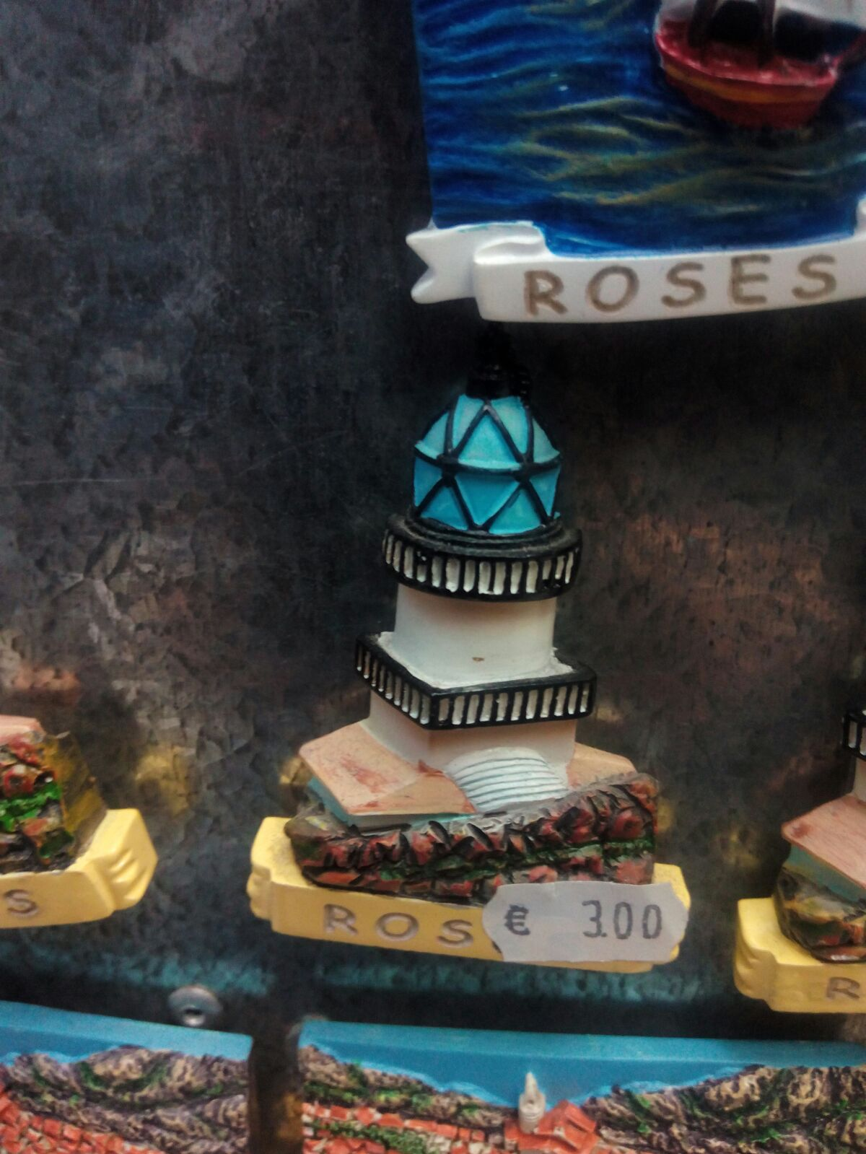
Imants de Roses Ref.04
DESCRIPCIÓ DEL PRODUCTE:
Imants comprats a les botigues de Roses.
PREU: 3 €/u

Slide 6
Imants de Cadaqués. Ref.05
DESCRIPCIÓ DEL PRODUCTE:
Imants comprats a les botigues de Cadaqués.
PREU: 3.50€/u.

Slide 7
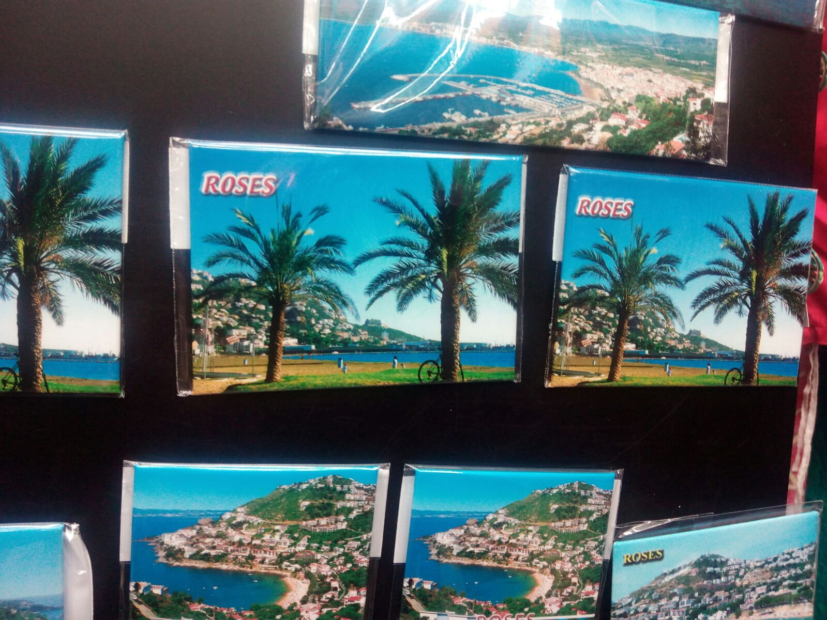
Imants de Roses Ref.06
DESCRIPCIÓ DEL PRODUCTE:
Imants comprats a les botigues de Roses.
PREU: 3 €/u

Slide 8
Roses Dolces Ref.07
DESCRIPCIÓ DEL PRODUCTE:
Roses dolces elaborades artesanalment per nosaltres.
PREU: 1€ UNITAT

Slide 9
Aigua Vilajuïga 1L Ref.08
DESCRIPCIÓ DEL PRODUCTE:
Aigua boníssima. Neix al peu de la Serra de la Verdera que forma part del massís del Cap de Creus
PREU: 1,08€/u

Slide 10
Oli de Pau 25cL Ref.09
DESCRIPCIÓ DEL PRODUCTE:
L’oli de Pau d’oliva verge extra, elaborat per Empordàlia, s’obté exclusivament d’olives de l’Empordà on les oliveres centenàries construeixen la base de la seva producció.
PREU: 4,10€/u

